Slide 1
शहीद हवालदार सुजीत नवनाथ किर्दत
नाम : शहीद हवालदार सुजीत नवनाथ किर्दत
यूनिट : 106 बॉम्बे इंजीनियर रेजिमेंटजन्म
तिथि : 22 जून 1982
भर्ती तिथि : 5 दिसंबर 2010.
शहीद तिथि : 20 दिसंबर 2020
शहीद का स्थान : सियाचिन ग्लैसियर LOC
पत्नी का नाम : श्रीमती सुवर्णा सुजीत किरदाती
गाव का पता : पोस्ट चिंचनर (निम), तालुका व जिला : सातारा
शहीद हवालदार सुजीत नवनाथ किरदत्त यह 5 दिसंबर 2010 को भारतीय सेना 106 बॉम्बे इंजीनियर रेजिमेंट मे शामील हुये l इनकी बटालीयन दुनिया का सबसे ठंडा और दुर्गम क्षेत्र सियाचिन ग्लैसियर के LOC पर तैनात थी l हवालदार सुजीत नवनाथ किर्दत इन्हे अपने बेस कॅम्प से अपने साथीयो के लिये गोला बारूद लेकर जाने का टास्क मिला वह अपनी जिम्मेवारी को पूरी करके वापस आते समय अचानक मौसम खराब होने के कारण और भारी हिमपात होने के कारण रास्ता काफी धुंदला दिखाई दे रहा था, जिस गाड़ी मे लौट रहे थे उस गाड़ी के ड्रायव्हर का नियंत्रण खो जाने की वजह से गाड़ी गहरी खाई मे गिर गयी और हवालदार सुजीत नवनाथ किर्दत अपने अन्य 4 जवानो के साथ वीरगति को प्राप्त हो गये l उनके पश्चात उनकी वीरपत्नी श्रीमति सुवर्णा सुजीत किर्दत और उनके 2 बेटे और माता पिता है।

Slide 2
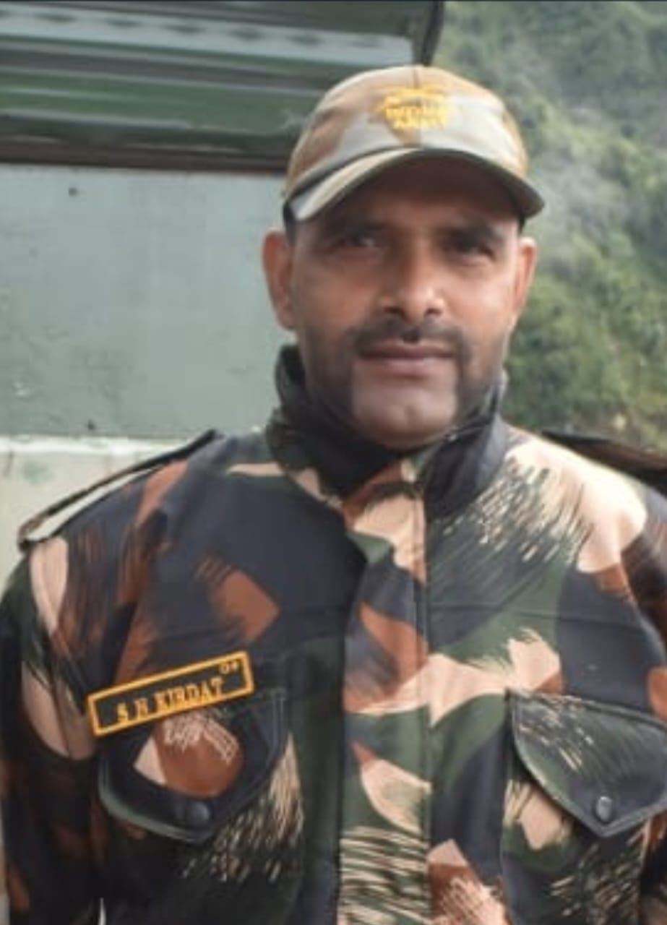
शहीद हवालदार सुजीत नवनाथ किर्दत

Slide 3
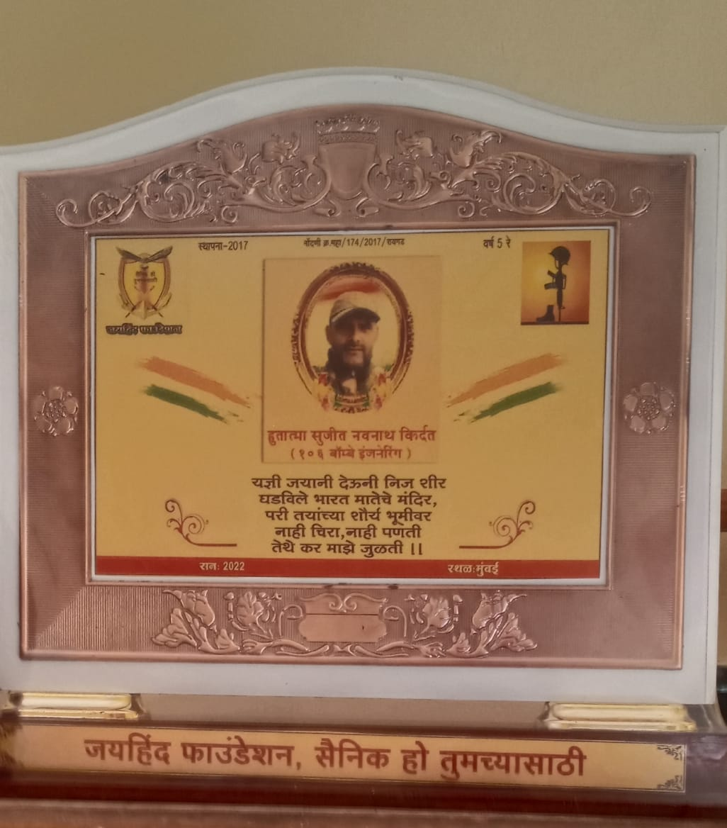
शहीद हवालदार सुजीत नवनाथ किर्दत

